Slide 1
№ 39 "Достық" бөбекжай-балабақшасының әкімшілігі мен кәсіподақ комитеті мемлекеттік стандарт пен Мектепке дейінгі тәрбие мен оқытуды дамыту Моделінің Қазақстан Республикасы Үкіметінің 2021 жылғы 15 наурыздағы № 137 Қаулысы: талаптарына сәйкес "Үздік пәндік-дамытушы орта" бейнероликтер байқау Пәндік-дамытушылық орта: - жас ерекшелеріне, білім беру салаларына сәйкес; - заттар мен ойыншықтарға еркін қолжетімділікті және немен айналысатынын өз бетінше таңдауын, күні бойы өз идеяларын іске асыру мүмкіндігін қамтамасыз ететін, балалардың бастамасын қолдау үшін жоспарланған әртүрлі материалдары бар; - әртүрлі материалдармен; - балалар бастамасын қолдау үшін жоспарланған; - сабақты өз бетінше таңдау және күні бойы өз идеяларын жүзеге асыру мүмкіндігі; - баланың даралығы мен субъективтілігін қолдауға бағытталған түрленетін ойын және тақырыптық аймақтары бар.
Администрация и профсоюзный комитет ясли-детского сада №39 «Достық» провел конкурс на создание предметно-развивающей среды,
соответствующей требованиям Государственного стандарта и
Модели развития дошкольного воспитания и обучения
Постановление Правительства Республики Казахстан
от 15 марта 2021 года № 137

Slide 2
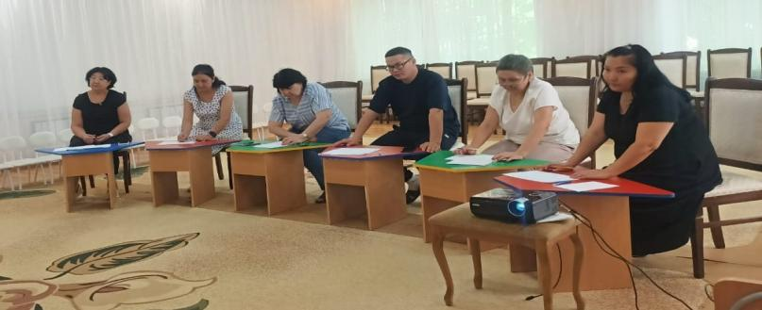
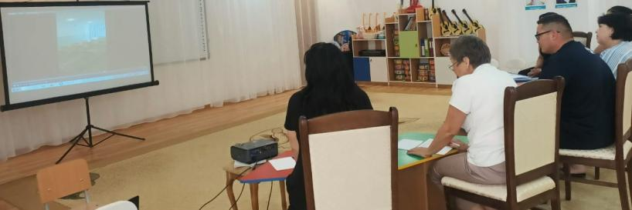
Пәндік-дамытушылық орта құруға байқау
Комиссия жұмысы

Slide 3
"Үздік пәндік-дамытушы орта" бейнероликтер байқауының қорытындысы.
№ | Топ | Табышева Л.Т. | Уркимбаева А.Ж. | Жусупова А.Т. | Нармагамбетова Р.И. | Аманжолова А.С. | Абилова Г.Н. | Дауева А.З | Телгарин А.Б | Жалпы балл | Орын
1 | Балапан | 5 | 5 | 5 | 5 | 5 | 5 | 4 | 5 | 39 | 2
2 | Ақбота | 4 | 3 | 4 | 4 | 4 | 5 | 3 | 4 | 31 | 5
3 | Айналайын | 4 | 4 | 4 | 4 | 4 | 5 | 3 | 4 | 32 | 4
4 | Бұлақ | 4 | 3 | 4 | 4 | 4 | 5 | 3 | 4 | 31 | 5
5 | Балдәурен | 3 | 3 | 4 | 4 | 4 | 5 | 3 | 4 | 30 | 6
6 | Жұлдыз | 3 | 4 | 4 | 4 | 3 | 4 | 3 | 4 | 29 | 7
7 | Күншуақ | 4 | 5 | 5 | 5 | 4 | 5 | 4 | 5 | 37 | 3
8 | Қызғалдақ | 5 | 5 | 5 | 5 | 5 | 5 | 5 | 5 | 40 | 1
9 | Бәйтерек | 4 | 4 | 4 | 4 | 4 | 5 | 3 | 4 | 32 | 4
10 | Асылтас | 2 | 3 | 3 | 3 | 3 | 3 | 2 | 4 | 23 | 8
Комиссия төрайымы: Табышева Л.Т.
Комиссия мүшелері:
Уркимбаева А.Ж., Жусупова А.Т., Нармагамбетова Р.И., Аманжолова А.С., Абилова Г.Н., Дауева А.З.,Телгарин А.Б.

Slide 4
Байқаудың қорытындысы:
1 орын – 40 балл «ҚЫЗҒАЛДАҚ» тобы
2 орын - 39 балл «БАЛАПАН» тобы
3 орын – 37 балл «КҮНШУАҚ» тобы

